Slide 1

Základy léčby bolesti
J. Málek

Slide 2
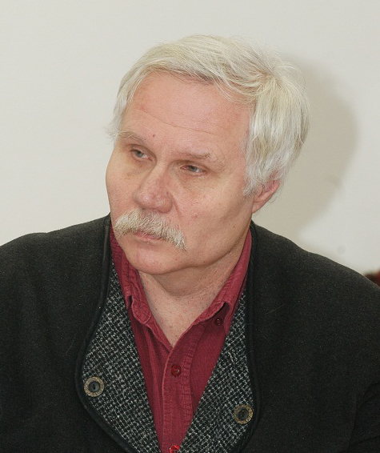

Slide 3
Literatura
Základy anesteziologie https://www.lf3.cuni.cz/3LF-781.html

Slide 4
Co je bolest?
International Association for the Study of Pain
  Bolest je "nepříjemná a emoční zkušenost spojená s aktuálním nebo potenciálním poškozením tkáně, nebo popsaná v termínech tohoto poškození”.
Co to znamená?
Vzpomenete si na jiné definice?
2.4

Slide 5
Co je bolest?
Nepříjemný zážitek
Velkou roli hrají emoce
Příčina nemusí být na první pohled vidět
“Bolest je to, co pacient jako bolest označuje.”
2.5

Slide 6
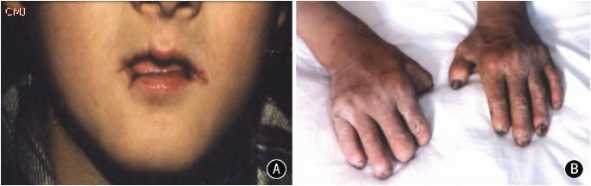
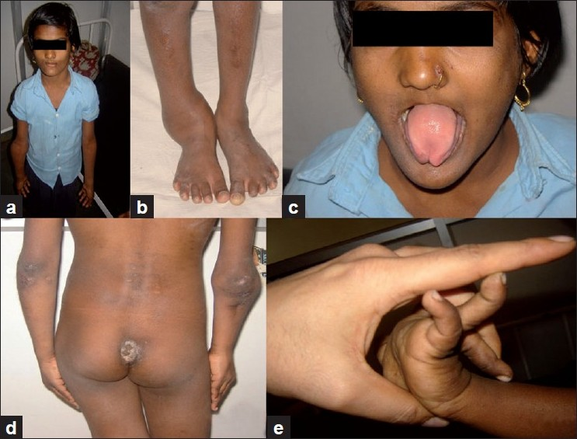
Vrozená ztráta pocitu bolesti

Slide 7
Nocicepce a bolest
Nocicepce je jak se informace o bolesti dostane z místa poranění do mozku
Percepce bolesti je jak bolest “cítíme (vnímáme)”
Nocicepce není totéž, co bolest!
5.3

Slide 8
Nocicepce není totéž, co bolest!
Poranění
Očekávání/představy
o bolesti
Další onemocnění
Psychol. faktory
Úzkost/hněv/deprese
Coping strategies –
jak se s bolestí
vypořádáváme
Kulturní prostředí
Řeč, očekávání
Sociální faktory
Např. rodina, práce
Bolest
To, co pacient za bolest označuje.
Co musí být léčeno.
5.6

Slide 9

Cítí bolest?
5.5

Slide 10

Is this man feeling pain?
2.6

Slide 11
Klasifikace bolesti
Trvání | Akutní Chronická Akutní na chronické
Příčina | Nádorová Nenádorová
Mechanismus | Nociceptivní („fyziologická“) Neuropatická („patologická“)
4.4

Slide 12
Příznaky akutní a chronické bolesti
Akutní bolest - příznak
pocení
tachykardie
tachypnoe
vazokonstrikce
mydriáza
střevní paralýza
retence moči
katabolismus
hyperglykemie
Chronická bolest - onemocnění
poruchy spánku
deprese
poruchy libida
nechutenství
zácpa
zhoršená kvalita života
sociální izolace
změny osobnosti
ztráta zaměstnání
nebezpečí suicidia

Slide 13
Akutní bolest
„Bolest je pátá vitální funkce (vědomí, dýchání, oběh, metabolismus, bolest)’’ – American Pain Society Quality Improvement Committee. JAMA. 1995;1847–1880.
Pacienti mají právo na adekvátní vyhodnocení a léčbu bolesti (JCAHO Standard RI 1.2.8, 2000). Bolest by měla být vyhodnocována u všech pacientů (JCAHO Standard PE1.4, 2000)
Nedostatečně kontrolovaná pooperační bolest může vyvolat nežádoucí projevy -Berry PH et al. Pain: Current Understanding of Assessment, Management and Treatments. National Pharmaceutical Council, Inc 2001: 14, 21

Slide 14
Význam léčby akutní bolesti (LAB)
Následky nedostatečné analgezie
  NÚ na různé systémy (oběhový, dýchací, trávicí, imunitní)
  Zvýšená morbidita a mortalita
  Zvýšené riziko deliria, deprese, poruch spánku
  Zvýšená incidence chronické pooperační bolesti, zhoršená kvalita života po operaci
    postmastektomická bolest 28-50%
    poststernotomická bolest 24-36%
    po operaci kýly 10-15%

Slide 15
Základní východiska pro výběr metod
Bezpečnostní profil používaných analgetik a metod
  Kontraindikace
  Nežádoucí účinky
Dostupnost (ekonomika, skladování)
Snadnost aplikace
Přijatelnost pro sestry a lékaře operačních oborů

Slide 16
Cíle a metodika měření účinnosti LAB
Cíle
  Nepřekročit stanovenou úroveň bolesti (VAS ≤ 4 = střední)
  Minimalizace nežádoucích účinků
Měření (zápis do standardní dokumentace nebo speciálního protokolu)
  Pravidelné měření nejméně 2x denně
    Intenzita bolesti – (VAS/NRS/Lickertova škála/FLACC)
    Účinnost léčby – nástup účinku, změna intenzity bolesti
  Zaznamenávání nežádoucích účinků
    Ramsayovo skóre
    Dechová frekvence
    Spokojenost pacienta
    Stav místa vpichu při použití kontinuálních metod

Slide 17
Základní kriteria úspěchu
Výběr správného postupu
Pravidelná kontrola účinnosti
Kontrola vedlejších účinků
Prospěch versus riziko
  Většina pacientů je schopna tolerovat mírnou bolest
  Vedlejší účinky mohou obtěžovat (znecitlivění, porucha motoriky, nausea)
  Vedlejší účinky mohou přinášet riziko (cévka, rozpojení systému, omyl sestry)

Slide 18
Základní principy
Pravidelné měření intenzity bolesti včetně neuropatické složky
Využívat metody RA
Využívat multimodální systémovou analgezii při dodržení KI nesteroidních antiflogistik
Při silné bolesti začít silnými opioidy
Využívat ketamin v subanalgetických dávkách
Nejednoznačné
  Systémový lidokain u abdominálních výkonů a KI EPI
  Katetry do ran při KI EPI
  Nepoužívat gapentinoidy

Slide 19
Možnosti hodnocení akutní bolesti
Verbální deskripce (3-5 slov)
Numerická škála
Visuální analogová škála
  Horizontální
  Vertikální
  Teploměr
Obrázkové škály, systémy podobné hře

Slide 20
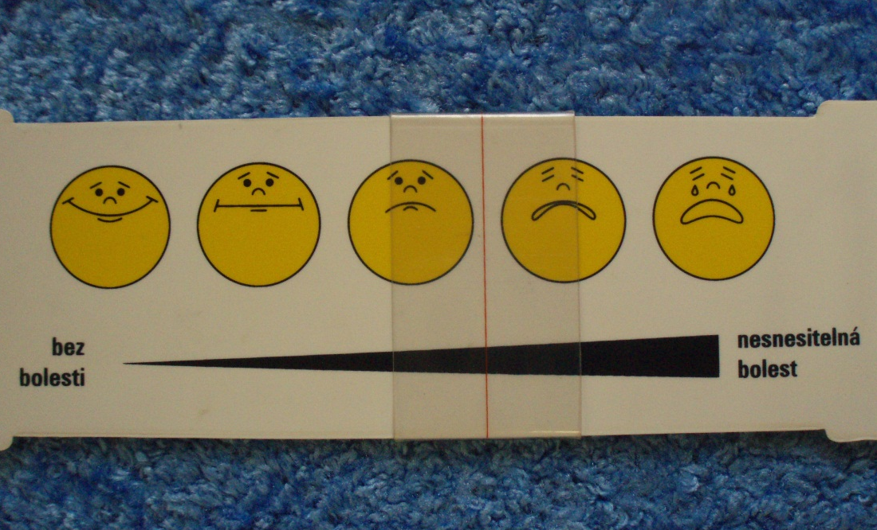
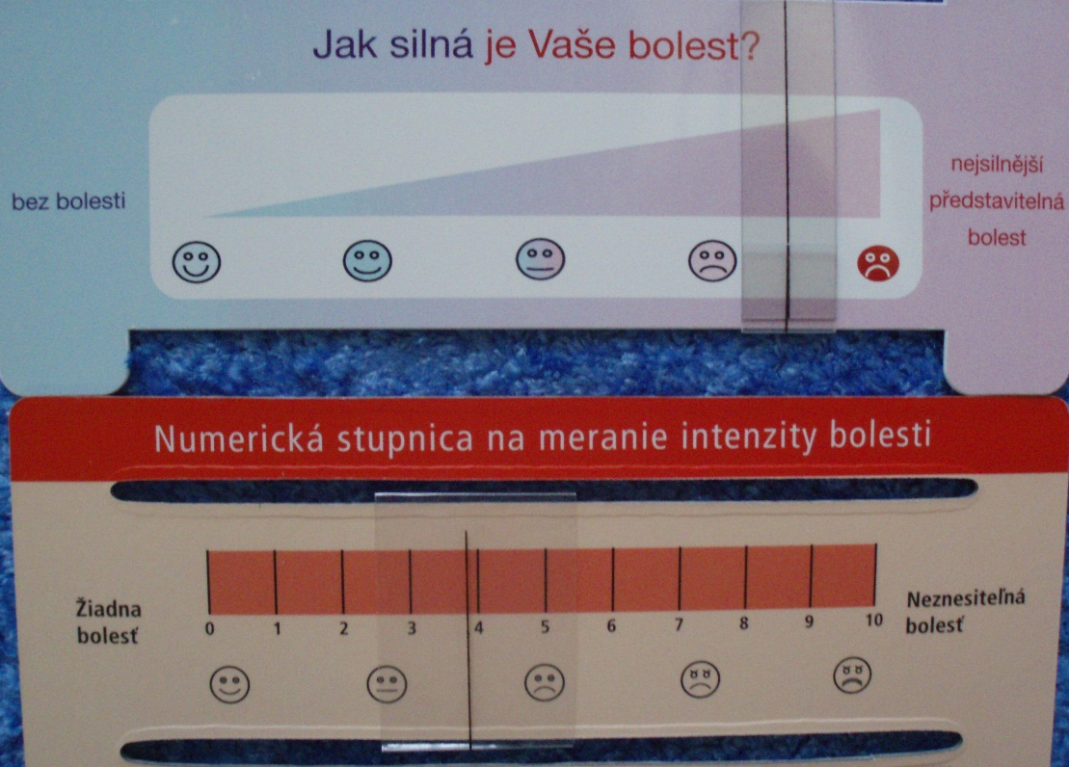

Slide 21
Metody analgezie u akutní bolesti
Psychologické metody
Fyzikální metody (chlazení, polohování, TENS, RHB)
Farmakologické metody
  Systémová analgesie
- Neopioidní analgetika
- Opioidy
- NMDA antagonisté
  Lokoregionální analgezie

Slide 22
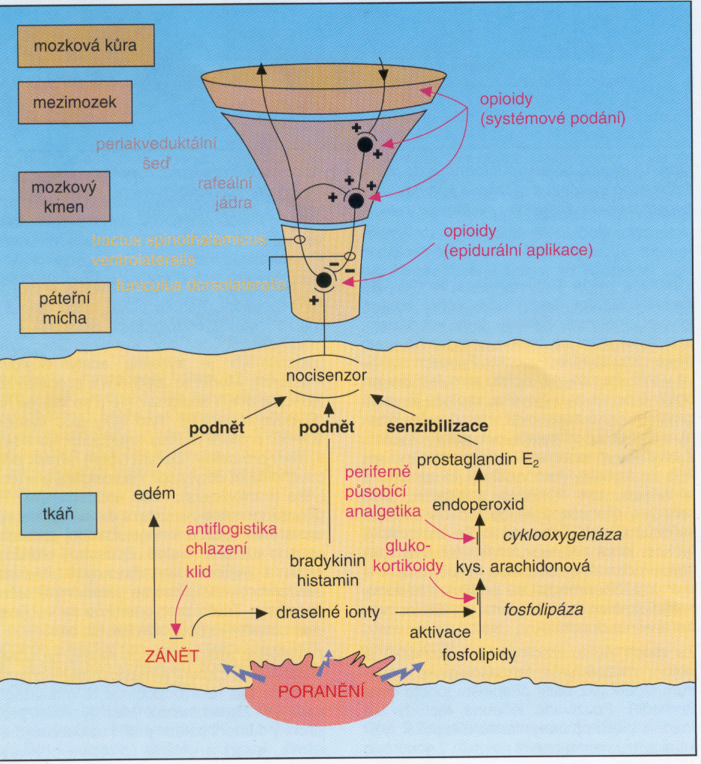

Slide 23
Psychoterapie
vliv prostředí
informovanost pacienta
odstranění úzkosti
audioterapie, aromaterapie atd.
hypnóza
  monoterapie
  hypnotické techniky

Slide 24
Fyzikální postupy
polohování
využití chladu
TENS a ostatní stimulační techniky
akupunktura a elektropunktura
RHB jako prevence chronické bolesti (CRPS)

Slide 25
Farmakologické metody

Slide 26
Strategie terapie
Začít analgetiky
Začít vysokými dávkami, ty snižovat
Adjuvantní léčba zpočátku menší význam

Slide 27
Skupiny analgetik
Neopioidní analgetika
  Analgetika – antipyretika
    paracetamol, metamizol
NSA
  Nesteroidní antiflogistika neselektivní
    diklofenak, piroxikam,ibuprofen
  Nesteroidní antiflogistika preferenční a koxiby
    parekoxib, celekoxib, nimesulid
Opioidní analgetika
  Slabé opioidy
    tramadol, kodein, dihydrokodein, skupina smíšených agonistů/antagonistů a parc. agonistů
  Silné opioidy
    morfin, petidin, piritramid, fentanyl, sufentanil,ALFNT, RemiFNT

Slide 28
Analgetika – antipyretika
(paracetamol, metamizol)
Výhody
  Neovlivňují vědomí, dýchání a oběh
  Nevyvolávají PONV
  Neovlivňují hemokoagulaci
  Malý efekt na renální funkce a bronchiální svalovinu,
  Bezpečné pro parenchymové orgány při dodržování dávky a KI
Nevýhody
  Nedostatečně účinné při silné bolesti
  Menší účinnost při bolesti spojené se zánětem
Poznámky
  Při současném podávání paracetamolu a antiemetik ze skupiny setronů (5HT3 antagonistů) dochází ke vzájemné a oboustranné antagonizaci účinků.

Slide 29
NSA – neselektivní
(diklofenak, piroxikam, ibuprofen)
Výhody
  Není riziko útlumu vědomí a dechu
  Neovlivňují oběh
  Lépe účinkují na bolest se zánětlivou složkou než analg. - antipyretika
Nevýhody
  Nedostatečně účinné při silné bolesti
  Gastrointestinální toxicita
  Reverzibilní antiagregační efekt,
  Nefrotoxicita (cave při hypovolémii! a kombinaci s ACE inhibitory!)
  Kardiotoxicita, nevhodné u nemocných nad 65 let věku.
  Ibuprofen nemá parenterální formu
Poznámky
  Nevhodné po ORL operacích a endoskop. urologických operacích
  Nepodávat před blokádami, kde je porucha funkce trombocytů kontraindikací jejich provedení

Slide 30
NSA - preferenční a koxiby
(parekoxib, celekoxib, nimesulid)
Výhody
  Jako u neselektivních NSA
  Parekoxib -minimální ovlivnění hemokoagulace
  Dávkování 1–2x denně
Nevýhody
  Parenterálně jen parekoxib
Poznámky
  Vhodnější po ORL a endoskopických urologických operacích
  Parekoxib má susp. prokoagulační účinky, je kontraindikován u pacientů po aortokoronárním bypassu, lze ho jinak podat i v premedikaci

Slide 31
Slabé opioidy
(tramadol)
Výhody
  Široká škála aplikačních cest
  Dobrá biologická dostupnost z GIT
  Nezpůsobuje dechový útlum
  Využitelnost v dětském věku i v režimu PCA
  Celá řada aplikačních forem
  Použití není omezeno zákonnými překážkami
Nevýhody
  Málo účinné analgetikum pro silnou akutní bolest
  Stropový efekt
Poznámky
  Indikace je mírná a středně silná bolest, analgetikum vhodné pro jednodenní chirurgii.

Slide 32
Silné opioidy
(morfin, petidin, piritramid, fentanyl, sufentanil)
Výhody
  Účinné u silných bolestí, není stropový efekt
  Relativně dobře prozkoumané se známými a předvídatelnými NÚ
  Široká paleta použití
  Různé aplikační cesty (např. subarachnoidální, bukální aplikace)
Nevýhody
  Nežádoucí účinky
    CNS účinky
    GIT účinky
    Sedace
    Dechový útlum (časná a pozdní dechová deprese)
    Retence moči
    Svědění kůže
    Omezení střevní motility
  Nutnost sledování pacienta po určenou dobu dle způsobu aplikace
Pozn: vždy je třeba mít k dispozici naloxon

Slide 33
Možnosti kombinace
Vhodné kombinace
  Paracetamol nebo metamizol + NSAID
  Paracetamol + slabý opioid (+ NSAID)
  Paracetamol + silný opioid (+ NSAID)
  NSAID + opioid (slabý nebo silný)
  Metamizol + opioid (viscerální bolest)
  Ketamin + opioid (indikuje výhradně anesteziolog)
  LA + opioid (při RA, indikuje výhradně anesteziolog)
Nevhodné kombinace
  NSAID mezi sebou bez ohledu na formu (potencují se jen NÚ)
  Slabý a silný opioid
  Opioidy současně různými formami podání

Slide 34
Parenterální podání
Výhody
  Zejména při i.v. aplikaci rychlý a spolehlivý nástup účinku
  Vstřebávání a nástup účinku není ovlivněn stavem GIT
  Technicky je možné podat kdykoliv
Nevýhody
  Náročnější aplikace (nutno ošetřit rizika spojená s inj. podáním)
  Vyšší náklady (zejména při započtení nákladů na podání)
Pozice v doporučení
  Vytvoření základní úrovně analgesie a její udržení již během operace a v bezprostředním pooperačním období
  Použití při požadavku na rychlý nástup účinku
  Použití u pacientů, kteří nemohou přijímat p.o.
Pozn: i.m., ani s.c. podání nefunguje při šoku

Slide 35
Perorální podání
Výhody
  Jednoduché podání
  Nižší celkové náklady
Nevýhody
  Pomalejší a variabilnější nástup účinku
  Nástup účinku závisí na stavu GIT (šok, ileus, zvracení)
  Není možno podat pokud pacient nemůže přijímat p.o.

Slide 36
Rektální podání
Výhody
  Nižší celkové náklady
  Možno podat i při nemožnosti přijímat p.o.
Nevýhody
  Nejpomalejší a nejméně spolehlivý nástup účinku
  Nepříjemná aplikace (zejména u dospělých pac.)

Slide 37
Netradiční způsoby (slizniční aplikace)
Výhody
  Snadná aplikace
  Neinvazivní způsob
Nevýhody
  Většinou mimo schválené použití kromě ketaminu nazálně
  Opožděný nástup účinku

Slide 38
Co byste měli po semináři vědět
Rozdělení bolesti
Čím se liší nocicepce a bolest
Jak bolest měříme
Rozdělení analgetik do skupin a nejčastější látky
Dobré a špatné kombinace analgetik
Rozdíl mezi slabými a silnými opioidy
Nežádoucí účinky opioidů a jejich léčba
Co použít při silné akutní bolesti
Co použít při mírné bolesti
Kdy se nesmí použít nesteroidní analgetika

